Slide 1










PHÒNG GIÁO DỤC VÀ ĐÀO TẠO QUẬN LONG BIÊN
TRƯỜNG MẦM NON NẮNG MAI
LÀM QUEN VỚI TOÁN
Đề tài: So sánh số lượng các nhóm đối tượng trong phạm vi 10 để nhận ra mối quan hệ STN và vị trí của các số trong dãy STN
THIẾT KẾ BÀI GIẢNG
LỨA TUỔI
GV: Nguyễn Thị Lan Anh
Mẫu giáo lớn 5-6 tuổi

Slide 2





PHẦN 1: ÔN NHẬN BIẾT SỐ LƯỢNG TRONG PHẠM VI 10
9
8
10

Slide 3

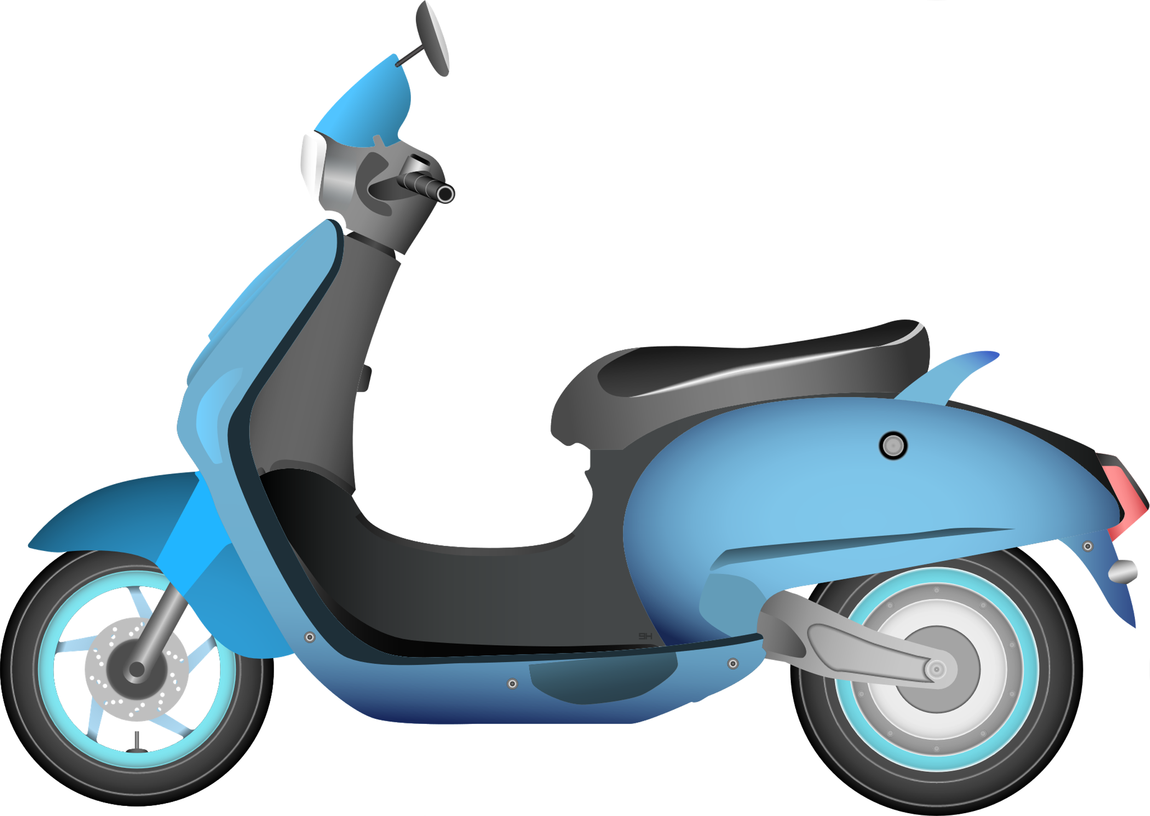

PHẦN 2: SO SÁNH ĐỂ NHẬN RA MỐI QUAN HỆ STN VÀ VỊ TRÍ CỦA CÁC SỐ TRONG DÃY STN
7
6
+ Số xe máy và số mũ bảo hiểm số nào ít hơn? Ít hơn là mấy? Vì sao?
+ Số xe máy và số mũ bảo hiểm số nào nhiều hơn? Nhiều hơn là mấy? Vì sao?

Slide 4
+ Số 6 và số 7 số nào đứng trước, số nào đứng sau trong dãy số tự nhiên?
Vì sao?
1
2
3
4
7
5
6
…
…

Slide 5



PHẦN 2: SO SÁNH ĐỂ NHẬN RA MỐI QUAN HỆ STN VÀ VỊ TRÍ CỦA CÁC SỐ TRONG DÃY STN
8
7
+ Số xe đạp và số ô tô số nào ít hơn? Vì sao?
+ Số xe đạp và số ô tô số nào nhiều hơn? Vì sao?

Slide 6
+ Số 7 và số 8 số nào đứng trước, số nào đứng sau trong dãy số tự nhiên?
Vì sao?
1
2
3
4
5
6
7
…
…
8

Slide 7


PHẦN 2: SO SÁNH ĐỂ NHẬN RA MỐI QUAN HỆ STN VÀ VỊ TRÍ CỦA CÁC SỐ TRONG DÃY STN
9
8
+ Số xe máy và số ô tô số nào ít hơn? Vì sao?
+ Số xe máy và số ô tô số nào nhiều hơn? Vì sao?

Slide 8
+ Số 9 và số 8 số nào đứng trước, số nào đứng sau trong dãy số tự nhiên?
Vì sao?
1
2
3
4
5
6
7
8
9
…
…

Slide 9


PHẦN 2: SO SÁNH ĐỂ NHẬN RA MỐI QUAN HỆ STN VÀ VỊ TRÍ CỦA CÁC SỐ TRONG DÃY STN
9
10
+ Số máy bay và số thuyền số nào ít hơn? Vì sao?
+ Số máy bay và số thuyền số nào nhiều hơn? Vì sao?

Slide 10
+ Số 9 và số 10 số nào đứng trước, số nào đứng sau trong dãy số tự nhiên?
Vì sao?
1
2
3
4
5
6
7
8
9
…
10
…

Slide 11

Trò chơi
Nhà toán học nhí

Slide 12

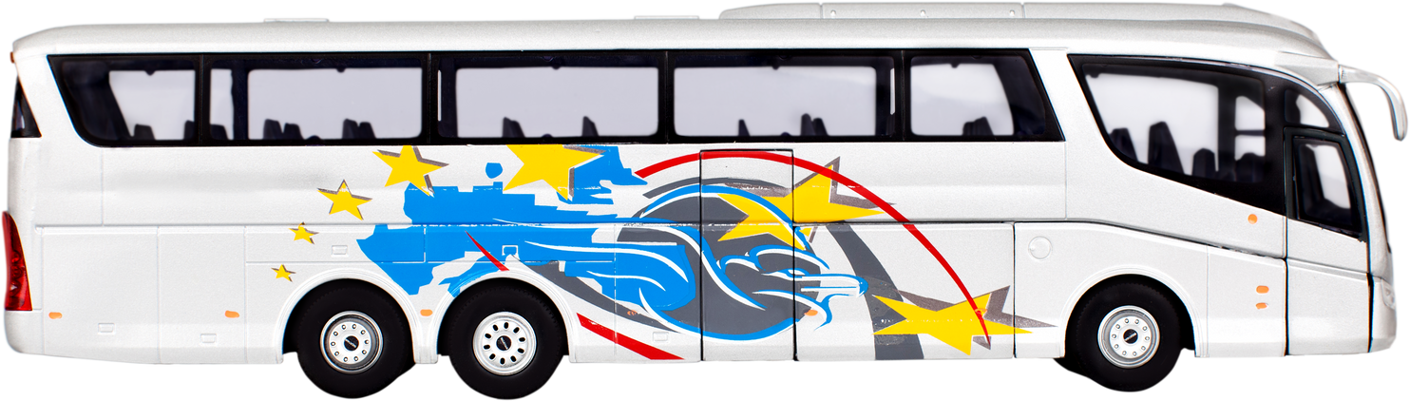



Câu 1: Hãy tìm nhóm có số lượng nhiều hơn 6
1
2
7
3
4
7
5
6

Slide 13

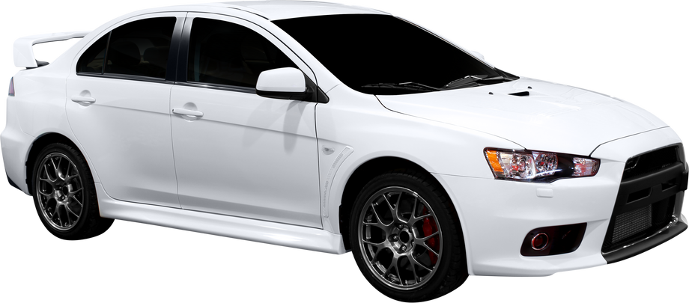

Câu 2: Hãy tìm nhóm có số lượng ít hơn 8
1
2
3
1
2
3
4
4
5
6
5
6
7
6
7

Slide 14
Câu 3: Hãy hoàn thành dãy số sau
6
…
7
8
9
10
…

Slide 15
Câu 4: Trong các số sau, số nào lớn hơn 7 ?
1
2
3
4
5
6
7
8
9
10
6
9
8
10

Slide 16
Câu 5: Trong các số sau, số nào nhỏ hơn 9 ?
1
2
3
4
5
6
7
8
9
10
6
8
7
10

Slide 17


Tạm biệt!
Hẹn gặp lại các con trong những bài học sau!

